Slide 1

Provozní management podniku
Prezentace č. 9
doc. Ing. Jarmila Duháček Šebestová
Podnikání

Slide 2

Personální politika v MSP
Co je personální politika?
Jak je definována?
Jaká jsou specifika MSP?
.
Struktura přednášky

Slide 4
Dobeš M. a I. Sládková, 2013. Proč a jak rozvíjet lidské zdroje v malém a středním podniku. Praha: NVF.

Slide 5
O personální práci obecně
Spojuje člověka s jeho pracovními úkoly
Formuje pracovní vztahy
Dbá na dodržování norem týkající se pracovního poměru, bezpečnosti práce…

Slide 6
Personální politika v MSP
Musí být otevřená, důsledně stanovená pravidla
Často neexistuje personální usek
Funguje na principu „rodiny“
Menší počet zaměstnanců činí firmu zranitelnější – příklad „orchestru“

Slide 7
Personální činnosti a jejich specifika
Plánování potřeby pracovníků – velký problém odhadovat zakázky, dostatečný předstih, nárazovost, problém s rezervami odborníků, vytváření pracovních úkolů
Získávání zaměstnanců – častá „diskvalifikace v „soutěži“ zaměstnaneckých výhod
Výběr zaměstnanců – povrchní, rizikový

Slide 8
Personální činnosti a jejich specifika 2
Hodnocení pracovníků – zpětná vazba, neformální vztahy, ožehavý problém
Vzdělávání a plánování kariéry – většinou nekoncepční , ve vzdělávání pouze instruktáže

Slide 9
Kdo vykonává personální práci?
Především majitel podniku
Pokud má další celky, vedoucí úseku.
Administrativní stránku zajišťuje administrativní pracovník
Firma nad 30 zaměstnanců už by měla zvážit zřízení personálního útvaru

Slide 10
Problémy v personální činnosti v MSP
Zaměstnávání příbuzných a přátel
Problém rozšiřování firmy
Propouštění zaměstnanců
Ukončování pracovního poměru

Slide 11
Zásady
Nedovolit nepřiměřený vliv rodiny a přátel
Obsazovat pracovníky dle schopností a dovedností
Otevřeně hlásat a ukazovat, že rodinné příslušníky posuzujeme stejně jako ostatní zaměstnance

Slide 12
Etapy vývoje personální politiky (Tyborowska, 2000)
1. etapa – pasivní model – podnik nemá upřesněné rozvojové plány a omezuje se výlučně na ty administrativní činnosti, které jsou vyžadovány „ze zákona“.
2. etapa – reaktivní model – dochází k rozšíření administrativních personálních funkcí.
3. etapa – aktivní model – reagování na průběžné personální potřeby organizace již nestačí a je nezbytné také předvídání těchto potřeb a předcházet jim.
4. etapa – proaktivní model – personální funkce je chápána velmi široce – zahrnuje i vytváření potřeb v oblasti řízení lidských zdrojů.

Slide 13
Stanovení počtu
Každý, hlavně malý a střední podnik by si měl vytvořit určitý model optimalizace počtu a struktury pracovních a funkčních míst, a to na základě aplikace následujících postupů a metod, které zohledňují jak ekonomické, tak i legislativní, sociální a psychologické aspekty.

Slide 14
Metody
metody analýzy podnikové strategie ve smyslu orientace na určitý typ výroby, činností, typ odběratelů, zákazníků, klientů, konkurence,
metody projektování změn v technické vybavení a technologii výroby, které by měly obsahovat nároky a požadavky na nové profese, resp. rekvalifikační požadavky,
metody projektování organizačních změn, které by měly obsahovat zánik neproduktivních a nefunkčních pracovních pozicí a funkcí v podniku a vytvořit základ pro předpokládaný vznik nových organizačních útvarů, pracovních skupin a jejich personální obsazení (počet zaměstnanců, požadované profesionální schopnosti, odbornost..),
metody profesiografické analýzy kompetenčního obsahu a pracovní náplně důležitých funkcí a pracovních míst, a to současných, ale i předpokládaných..,

Slide 15
Metody 2
metody analýzy současné personální, tedy profesní kvalifikační věkové struktury zaměstnanců v podniku, pomocí které aktualizujeme přehled o vzdělání, pohlaví, věku a druhu práce, funkce, které zaměstnanci vykonávají,
metody analýzy disponibilních potenciálních zdrojů pracovních sil na trhu práce, zjišťování, která ukazují na potřeby zaměření vnitropodnikového vzdělávání, a finanční „ochrany“ určitých skupin zaměstnanců ( příklad v některé době chybí určité profese na trhu..),
metody analýzy vnitřních a vnějších možností pro zabezpečování rekvalifikace a zvyšování kvalifikace vlastních zaměstnanců,
metody analýzy vnitřního stavu podnikového klima a kultury, zejména postojů a spokojenosti zaměstnanců vůči personálním změnám a používaným metodám uplatňovaným managementem nebo vlastníkem podniku.

Slide 16
Další přístupy
metody zavedení pružné pracovní doby, zejména job sharing a pod.,
metody zavedení zkráceného pracovního času ve smyslu možností legislativy,
metody přeskupování zaměstnanců včetně jejich rekvalifikace,
metody vyhledávání dodatečné nebo nové práce pro nadbytečné zaměstnance,
metody personálního leasingu, nabídka zaměstnanců jiným podnikatelským subjektům,
metody více profesnosti, tato metoda je nejčastěji používána v sektoru MSP.

Slide 17
Organizační vlivy
Charakterem práce, jejím obsahem, podnětností, rozmanitostí, obtížností, rizikovostí, individuálním nebo týmovým charakterem apod.
Zaměstnanci, jejich počtem, kvalifikační, ekonomickou, sociální a prostorovou strukturou, jejich mobilitou, fluktuací, hodnotovou orientací, jejich očekáváním, rodinným zázemím, bytovými a jinými životními podmínkami.
Nutnosti sladění dílčích cílů organizace spojených s financemi, prodejem, službami
výrobou, zaměstnanci apod.

Slide 18
Organizační vlivy 2
Aktivity odborové organizace, které mohou ovlivňovat snahu o realizaci cílů v personální oblasti (kolektivní smlouva).
Úrovní informačního systému v organizaci, souladu jeho obsahového zaměření s potřebami personálního řízení a schopnost útvaru personálního řízení aktualizovat a rozšiřovat tyto informace ve spolupráci se samotnými zaměstnanci a s jejich vedoucími.
Kulturou organizace a konfliktní situace. Každý podnik je jedinečný. Shodné rysy mezi jednotlivými organizacemi můžeme najít v jejich jednotlivých částech, ale každá organizace tvoří svoji jedinečnou kulturu, které se musí personální řízení aktivně přizpůsobovat

Slide 19
Aktuální situace v personální oblasti v MSP
Národní observatoř zaměstnanosti a vzdělávání, která působí při Národním vzdělávacím fondu, se věnovala mimo jiné také výzkumu v oblasti trhu práce, zaměstnanosti a kvalifikace pracovní síly v nejrůznějších regionech ČR a odvětvích a také MSP
Anna Kadeřábková, Alena Zukersteinová: Malé a střední podniky zatím význam lidských zdrojů podceňují http://www.nvf.cz/observator

Slide 20
Z podceňování významu kvality lidských zdrojů pak vyplývá nesystémový a spíše krátkodobě orientovaný přístup malých a středních podniků k jejich rozvoji
Podle průzkumu realizují malé a střední podniky vzdělávací a rozvojové aktivity v menším rozsahu a také v menší míře předpokládají jejich zvýšení v budoucnu

Slide 21
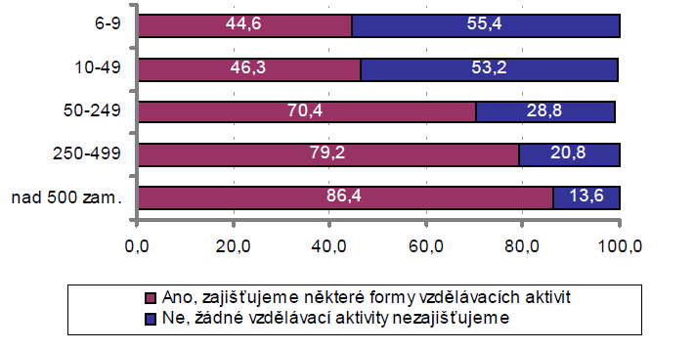
Podíly organizací zajišťujících vzdělávací aktivity pro své pracovníky (v %)

Slide 22
Vybrané faktory
Výkonnostní a kvalitativní charakteristiky, konkurenční výhoda – MSP dosahují v menší míře nárůstu produktivity a tržeb, méně často formulují plán rozvoje, méně často realizují aktivity výzkumu a vývoje, v menší míře využívají internet. MSP častěji uvádějí vnější a vnitřní překážky rozvoje, zejména v oblasti dostupnosti úvěrů a finanční stability.
Vnější prostředí – MSP v menší míře vnímají oblasti nedostatečné konkurenceschopnosti po vstupu do Evropské unie. MSP méně často spolupracují s vnějšími subjekty, zejména se vzdělávacími institucemi a s profesními a zaměstnavatelskými organizacemi, svazy a asociacemi.

Slide 23
Vybrané faktory
Vývoj struktury pracovníků – v MSP se méně často zvyšuje podíl kvalifikačně náročnějších profesních skupin a skupin pracovníků s vyšším odborným a vysokoškolským vzděláním (a rovněž se středoškolským vzděláním,
Fluktuace pracovníků – v MSP je méně často považována fluktuace za problém, nicméně při vyjádření závažnosti fluktuace podle profesních skupin je situace opět méně příznivá v MSP,
Nábor pracovníků – v MSP jsou častěji uváděny problémy s nedostatkem znalostí a dovedností pracovníků. Z hlediska profesních skupin jsou v MSP častější problémy s obsazováním volných míst u kvalifikovaných, ale i méně kvalifikovaných.

Slide 24
Přijímání absolventů a spolupráce se vzdělávacími institucemi – v MSP nemají častěji absolventi na pozicích vedoucích a řídících pracovníků a vědeckých a odborných duševních pracovníků vysokoškolské vzdělání.
Dovednosti a kvalifikace – v MSP méně často hodnotí dovednosti svých pracovníků, resp. častěji je nehodnotí vůbec. MSP jsou méně často informovány o typu a rozsahu vzdělávacích aktivit u konkurence na domácím trhu i zahraničních trzích

Slide 25
Stanovení kvalifikačních požadavků a potřeb – v MSP jsou méně často stanoveny kvalifikační požadavky pro pracovní pozice a méně často jsou rovněž zjišťovány kvalifikační a rozvojové potřeby pracovníků.
Realizace vzdělávání a rozvoje pracovníků – v MSP menší podíl organizací zajišťuje vzdělávací a rozvojové aktivity pro pracovníky. V MSP jsou častěji jako důvody nezajišťování vzdělávání uváděny příliš vysoké náklady a jim neodpovídající přínosy.
Financování a rozhodování v oblasti vzdělávání – v MSP je v menší míře považováno získávání a rozšiřování dovedností pracovníků za úlohu organizace coby zaměstnavatele a ve větší míře za soukromou záležitost zaměstnance.
Rozsah vzdělávání – v MSP jsou méně častěji vypracovány plány vzdělávání. Organizace v MSP vydávají na vzdělávání nižší podíl nákladů práce a v relativně větším počtu případů se náklady na vzdělávání oproti situaci před třemi lety nezměnily, resp. v menším počtu případů se zvýšily. V MSP se méně často zvýšil v posledních třech letech rozsah vzdělávání.

Slide 26
Zaměření vzdělávání – MSP méně častěji realizují interní vzdělávací kurzy, nižší je v MSP také průměrný počet hodin vynaložených na kurzy dalšího odborného vzdělávání (zejména v organizacích bez nových technologií
Flexibilita pracovníků – v MSP mírně častěji organizace školí pracovníky pro výkon dvou a více profesí, méně často však realizují rekvalifikační kurzy.
Hodnocení výsledků a zpětná vazba vzdělávání – v MSP menší podíl organizací požaduje pro hodnocení výsledků vzdělávání hodnocení od vzdělávací instituce

Slide 27
Identifikace hlavních bariér rozvoje lidských zdrojů v MSP
Nedostatečná investice do lidských zdrojů
Krátkozrakost
Systémové nedostatky
Nedostatečná nabídka

Slide 28
Další možnosti – flexibilní zaměstnávání
K nejcitovanějším přístupům k flexibilitě organizace patří vymezení provedené Atkinsonem (1984), který rozlišuje 3 druhy flexibility:
funkční, kdy pracovníci mohou být v rámci organizace hladce a rychle přesouváni na jiné činnosti a vykonávat jiné úkoly,
numerická, při které může dojít k rychlému a snadnému snižování nebo zvyšování počtu pracovníků organizace podle krátkodobých změn v potřebě pracovní síly,
finanční, která prostřednictvím odměňování nabízí možnost pružně reagovat na nabídku a poptávku na vnějším trhu práce a usnadňuje tak funkční nebo numerickou flexibilitu

Slide 29
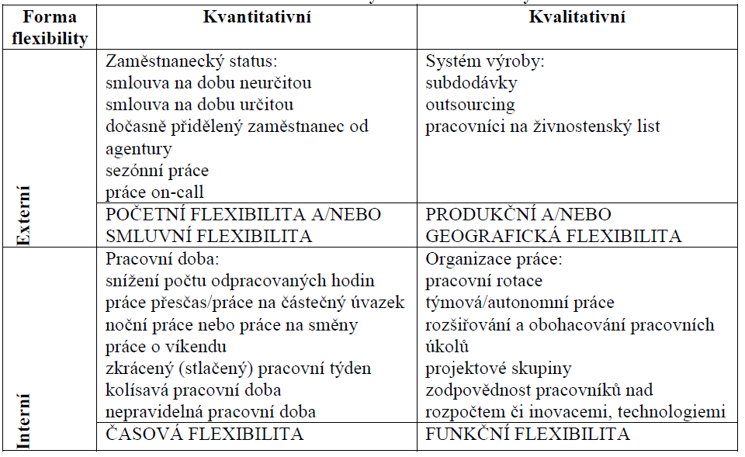
Matice různých forem flexibility
Václavková V. Flexibilní formy práce v malých a středních podnicích. Vliv změn světa práce na kvalitu života č. MPSV 1J039/05-DP1

Slide 30
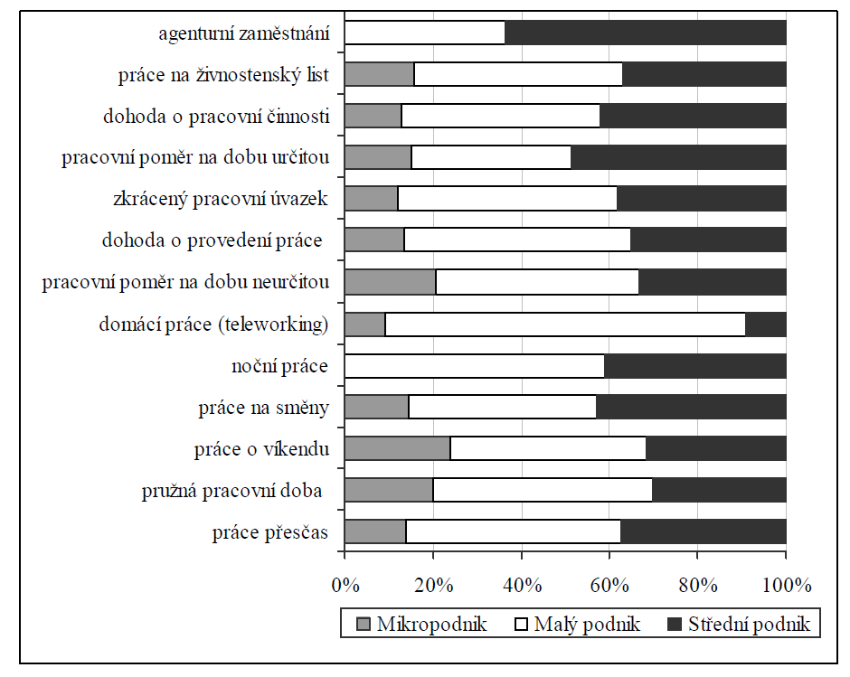
Podíl podniků podle uplatnění jednotlivých forem organizace pracovní doby a způsobů zaměstnání podle velikosti podniku
Václavková V. Flexibilní formy práce v malých a středních podnicích. Vliv změn světa práce na kvalitu života č. MPSV 1J039/05-DP1

Slide 31
Je nutné si zapamatovat:
Svojí řídící činností manažer ovlivňuje obvykle více lidí, aby toto ovlivňování bylo účinné, měl by být schopen :
konkrétním pracovníkům stanovit a vymezit cíl- záměr, stanovit základné etapy a postupy, zřetelně vyjadřovat svá přání, příkazy, pokyny, náměty,
jasně formulovat své myšlenky a srozumitelně je sdělovat ostatním,
rozhodovat věcně a konstruktivně v konkrétních situacích,
akceptovat jednání pracovníků, rozumět mu a usměrňovat je,
poskytovat pracovníkům zpětnou vazbu a také ji od nich přijímat,
snadno se orientovat v náročnějších odborných problémech,
tvořivě přistupovat k řešení řídících situací, dobře umět organizovat a kontrolovat odvedenou práci,
pružně reagovat na nové situace, zvládat stresy a zátěže,
jednat ve shodě se svým svědomím, čestnost a odpovědnost.

Slide 32
Shrnutí přednášky
Z hlediska budoucnosti podniku a plnění záměrů a úkolů má klíčový význam plánování personálního rozvoje.
Jeho úkolem je včas zjišťovat potřebu zaměstnanců co do počtu a hlavně s ohledem na požadavky, jimž mají zařazovaní zaměstnanci vyhovovat.
Jde o kvalifikační a profesní strukturu zaměstnanců.
Plán personálního rozvoje je částí celkového podnikového plánu
Koubek, J. Personální práce v malých a středních firmách. Praha: Grada, 2007. 264 s. ISBN 978-80-247-2202-3

